Slide 2
Science Introduction Workshop 1
སྐྱེ་དངོས་རིག་པ།
Biology
Dr. Werner Nater
Project Manager "Science meets Dharma"
Tibet Institute Rikon, Switzerland
Translations: Kalsang Gyatso, Tenzin Tsondue
Cooperation: Maja Burkhard, Dr. Gabriele Kammradt
Kathmandu
March 2020

Slide 3
Biology - སྐྱེ་དངོས་རིག་པ།
Definition Biology:
Biology is the science of life and living beings
མཚན་ཉིད། སྐྱེ་དངོས་རིག་པ།
སྐྱེ་དངོས་རིག་པ་ནི་ཚེ་སྲོག་དང་སྐྱེ་ལྡན་གྱི་དངོས་པོ་རྣམས་ཀྱི་རིག་པ་ཞིག་ལ་ཟེར།
Notes:
Wikipedia: Biology is the natural science that studies life and living organisms, including their physical structure, chemical processes, molecular interactions, physiological mechanisms, development and evolution.

Slide 4
Biology - སྐྱེ་དངོས་རིག་པ།
According to western science, all living beings show most of the following criteria: ནུབ་ཕྱོགས་ཚན་རིག་གཞིར་བྱེད་ན་སྐྱེ་ལྡན་རྣམས་ལ་གཤམ་གྱི་ཁྱད་ཆོས་དེ་ཚོ་ཡོད།
Reproduction
སྐྱེད་འཕེལ།
Growth – Changes – Death
འཚར་ལོངས། - འགྱུར་བ། - འཆི་བ།
Nutrition and Digestion
ཟས་བཅུད་དང་ཟས་འཇུ་བ།
Reaction to Stimuli
སྐུལ་རྐྱེན་ལ་ཡ་ལན།

Slide 5
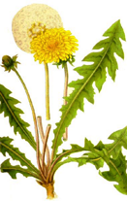
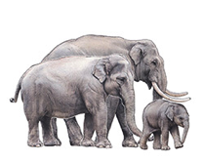
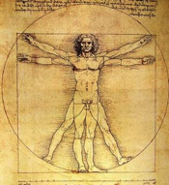
Biology - སྐྱེ་དངོས་རིག་པ།
Plants – Botany རྩི་ཤིང་། རྩི་ཤིང་རིག་པ།
Ecology སྣོད་བཅུད་རྟེན་འབྲེལ་རིག་པ།
Animals – Zoology སེམས་ཅན། དུད་འགྲོ་རིག་པ།
Humans – Human Biology
མི། མིའི་ཆགས་རིམ་གྱི་རིག་པ།
Notes:
For biologists, the third, fifth and sixth day are the most important ones, because ….
We will see later how natural scientists are looking at the Genesis nowadays.

Slide 6
Plants – Botany རྩི་ཤིང་། རྩི་ཤིང་རིག་པ།
How does the life of a plant begin?
What is needed?
རྩི་ཤིང་གི་ཚེ་སྲོག་ག་འདྲ་བྱེད་ནས་འགོ་འཛུགས་སམ། ཆ་རྐྱེན་གང་དགོས་སམ།
Seed and Water
ས་བོན་དང་ཆུ།
Air (Carbon Dioxide)
རླུང་ (ཁར་སྦོན་འཚོ་རླུང་ཟུང་ལྡན།)

Slide 7
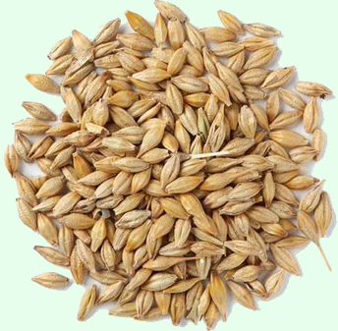
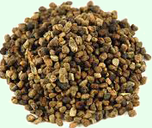
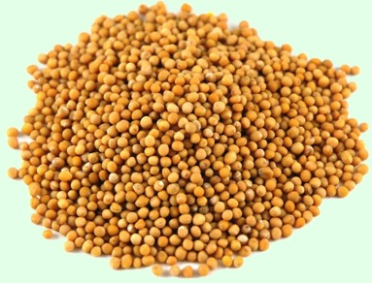
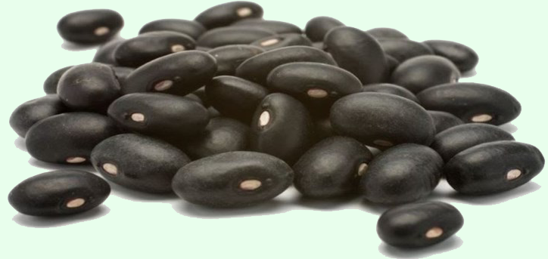
Each plant has its own seed རྩི་ཤིང་རེ་རེར་ས་བོན་རེ་ཡོད།
From one seed one plant develops ས་བོན་གཅིག་ནས་རྩི་ཤིང་གཅིག་སྐྱེས།
Cardamom སུག་སྨེལ།
Barley ནས།
Mustard པད་ཁ།/པད་ཁང་།
Black Bean རྒྱ་སྲན་ནག་པོ།

Slide 8
Papaya
པ་པ་ཡ།
Notes:
Explain why seed in the fruit

Slide 9
Germination མྱུ་གུ་འབུས་པ།
Germination is the development of a plant from a seed after a period of dormancy.
མྱུ་གུ་འབུས་པ་ནི་ས་བོན་གྱི་བག་ལ་ཉལ་བའི་གནས་སྐབས་ནས་རྩི་ཤིང་དུ་འགྱུར་བའི་འཚར་ལོངས་ཀྱི་རིམ་པ་དེ་ལ་ཟེར།

Slide 10
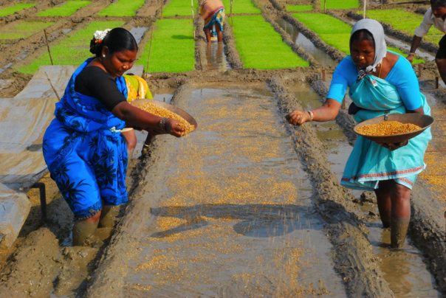
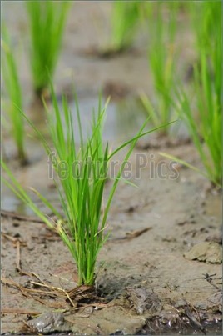
How to make the germination visible?
མྱུ་གུ་འབུས་པ་ག་འདྲ་བྱེད་ནས་མཐོང་ཐུབ་བམ།
From Seed to Germ to Seedling to plant ས་བོན་ནས་མྱུ་གུ་དང་དེ་ནས་སོན་མྱུག་ནས་རྩི་ཤིང་བར་འཚར་ལོངས་འགྲོ་ཚུལ།
?
Germination
མྱུ་གུ་འབུས་པ།
Seeds
ས་བོན།
Seedling
སོན་མྱུག
Through an experiment done by you students.
ཁྱེད་ཚོས་བརྟག་དཔྱད་ཀྱི་ལམ་ནས་ག་འདྲ་མཐོང་ཐུབ་བམ།

Slide 11
From Seed to Germ to Seedling to plant ས་བོན་ནས་མྱུ་གུ་དང་དེ་ནས་སོན་མྱུག་ནས་རྩི་ཤིང་བར་འཚར་ལོངས་འགྲོ་ཚུལ།
Investigation by experiments
བརྟག་དཔྱད་ཀྱི་ལམ་ནས་རྟོག་ཞིབ་བྱེད་པ།
At the end of the observations, we will taste each type of germ.
ལྟ་ཞིབ་ཚར་བའི་རྗེས་སུ་ང་ཚོའི་མྱུ་གུ་རེར་བྲོ་བ་ལྟ་ཡི་ཡིན།
Keep them clean (drinking water only)
མྱུ་གུ་རྣམས་ངེས་པར་དུ་འཐུང་ཆུ་
གཙང་མའི་ཁྲུས་དགོས།
Measure the length of one germ on serveral days
མྱུ་གུ་གཅིག་འདམ་ནས་ཉིན་མང་པོའི་རིང་ཚད་འཇོལ།

Slide 12
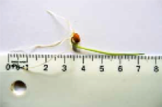
From Seed to Germ to Seedling to plant ས་བོན་ནས་མྱུ་གུ་དང་དེ་ནས་སོན་མྱུག་ནས་རྩི་ཤིང་བར་འཚར་ལོངས་འགྲོ་ཚུལ།
Your handout for the experiment
ཁྱེད་ཚོར་བརྟག་དཔྱད་ཀྱི་ཤོག་བུ།
Write the values of your group
ཁྱེད་ཚོའི་རུ་ཁག་གི་གྲངས་ཐོ་བྲིས།

Slide 13
Projector off
Notes:
Exp: Instruction Germination

Slide 14
Repetition of germination experiment
མྱུ་གུ་འབུས་པའི་བརྟག་དཔྱད་བསྐྱར་ཟློས་བྱེད་པ།
Why this experiment? བརྟག་དཔྱད་འདི་གང་བྱེད་ནས་བྱེད་པ་ཡིན་ནམ།
Why soaking first? གང་བྱེད་ནས་ཆུའི་ནང་སྦང་དགོས།
Why wash the germs daily? གང་བྱེད་ནས་ས་བོན་རྣམས་ཉིན་ལྟར་ཁྲུས་དགོས།
Why keep them wet? གང་བྱེད་ནས་གཞའ་ཚན་ནང་བཞག་དགོས།
Why work with clean hands and drinking water? གང་བྱེད་ནས་ལག་པ་གཙང་མ་དང་འཐུང་ཆུ་བེད་སྤྱོད་བྱེད་དགོས།

Slide 15
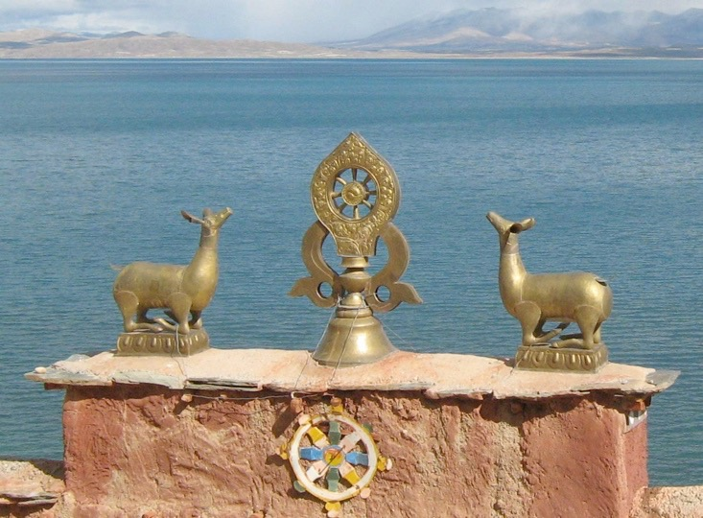
ཐུགས་རྗེ་ཆེ།
Gossul Gompa und Manasarova See

Slide 16
Notes:
Next Day continuation

Slide 17
Germination མྱུ་གུ་འབུས་པ།
Germination is the development of a plant from a seed after a period of dormancy.
མྱུ་གུ་འབུས་པ་ནི་ས་བོན་གྱི་བག་ལ་ཉལ་བའི་གནས་སྐབས་ནས་རྩི་ཤིང་དུ་འགྱུར་བའི་
འཚར་ལོངས་ཀྱི་རིམ་པ་དེ་ལ་ཟེར།
Notes:
Investigation through experiments
བརྟག་དསྤྱད་ཀྱི་བརྒྱུད་ནས་རྟོག་ཞིབ་བྱེད་པ།

Slide 18
Repetition of germination experiment
མྱུ་གུ་འབུས་པའི་བརྟག་དཔྱད་བསྐྱར་ཟློས་བྱེད་པ།
Why this experiment? བརྟག་དཔྱད་འདི་གང་བྱེད་ནས་བྱེད་པ་ཡིན་ནམ།
Why soaking first? གང་བྱེད་ནས་ཆུའི་ནང་སྦང་དགོས།
Why wash the germs daily? གང་བྱེད་ནས་ས་བོན་རྣམས་ཉིན་ལྟར་ཁྲུས་དགོས།
Why keep them wet? གང་བྱེད་ནས་གཞའ་ཚན་ནང་བཞག་དགོས།
Why work with clean hands and drinking water? གང་བྱེད་ནས་ལག་པ་གཙང་མ་དང་འཐུང་ཆུ་བེད་སྤྱོད་བྱེད་དགོས།

Slide 19
From Seed to Germ to Seedling to plant ས་བོན་ནས་མྱུ་གུ་དང་དེ་ནས་སོན་མྱུག་ནས་རྩི་ཤིང་བར་འཚར་ལོངས་འགྲོ་ཚུལ།
Stem སྡོང་པོ།
Seed after few days = a germ
ཉིན་ཁ་ཤས་རྗེས་ཀྱི་ས་བོན། = མྱུ་གུ།
Root རྩ་བ།

Slide 20
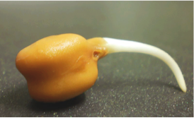
From Seed to Germ to Seedling to a plant
ས་བོན་ནས་མྱུ་གུ་དང་དེ་ནས་སོན་མྱུག་ནས་རྩི་ཤིང་བར་འཚར་ལོངས་འགྲོ་ཚུལ།
3rd Day Chickpea སྲན་མ་ཉིན་གསུམ་རྗེས།
If the proper temperature range is given, then the embryo in the seed develops into a germ.
གལ་ཏེ་དྲོད་ཚད་འཚམས་པོ་སྤྲོད་པ་ཡིན་ན་ས་བོན་གྱི་སྦྲུམ་སྲིང་ནས་ས་བོན་སྨིན་ཐུབ།
This process needs: བརྒྱུད་རིམ་འདིར་གང་དགོས་ཞེ་ན།
Water ཆུ།
Air (Oxygen) རླུང་། ༼འཚོ་རླུང།༽
Heat ཚ་དྲོད།

Slide 21
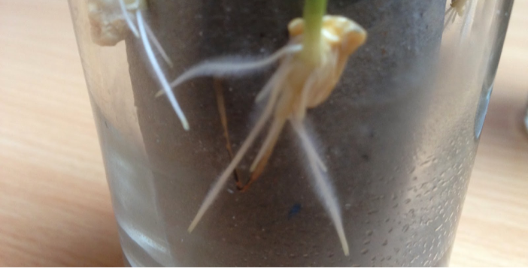
Bean germ རྒྱ་སྲན་གྱི་མྱུ་གུ།

Slide 22
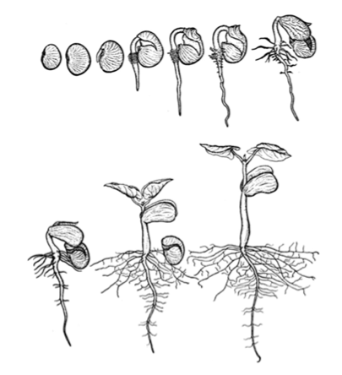
Bean development
སྲན་མའི་འཚར་ལོངས།
Each day one drawing
ཉིན་ལྟར་རི་མོ་འབྲིས།
Notes:
Ask How many days? Answer 10

Slide 23
?...

Slide 25
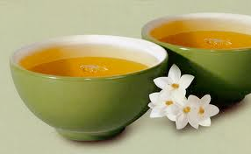
Tea break

Slide 26
Learning Science
ཚན་རིག་སྦྱོང་བ།
ང་ཚོར་ཤེས་བྱ་དེ་གང་གི་ཆེད་དུ་དགོས་སམ།
མང་ཚོགས་ཀྱི་ཆེད།
སྤྱི་ཚོགས་ལེགས་པོ་ཡོང་བའི་ཆེད།
རང་བྱུང་ཁམས་དང་ཁོར་ཡུག་དྲག་སྐྱེད་ གཏོང་བའི་ཆེད།
What knowledge do we need here?
for our community?
for a just society?
for the healing of nature and environment?

Slide 27
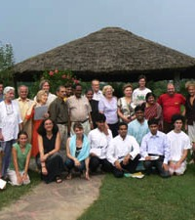
Agricultural research in Navdanya Project Dehradun Valley, India
http://www.navdanya.org/earth-university
oct 2015
Notes:
Es ist eine wichtige Frage, die uns alle angeht: zu welchem Zweck wird geforscht?
Das Forschungsinstitut von Navdanya bei Derhradun (von Vandana Shiva, einer Trägerin des alernativenn Nobelpreise 1992 gegründet) betreibt in situ Genbanken von lokalen Sorten in Indien (Reis, Hirse, Soja etcetc), eine Arbeit, die für die ganze Menschheit wichtig ist angesichts der rasanten genetischen Vereinheitlichung und des Verlustes von genetischer Vielfalt bei den wichtigstsen Agrarpflanzen. Navdanya’s Training & Research / Dehra Dun
Working and trained 1 million farmers, converted 2 million acres to organic and created 125 community Seed banks in 22 states of India.
Researchers’ world over has already proven the importance of indigenous crops and organic farming practices in coping with the changing climatic conditions. Results of our studies in the past in different agro climatic situations confirms that even in the adverse climatic conditions biodiversity based organic farming (higher crop diversity) is better capable to minimize the crop losses than that of monoculture based industrial farming.
While working with different stakeholders a gap was felt in training and demonstration hence the training and demonstration center was started in Dehradun to convince farmers and share the learning's of Navdanya with other people both locally as well as globally.

Slide 28
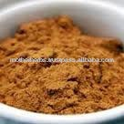
The study of medicinal plants.
Quinine, a drug
used to treat malaria,
originates from the bark of a
tree called Cinchona
in the traditional medicine of
Peru (in Latin America).
སྨན་རྩའི་སློབ་སྦྱོང་།
དཔེར་ན་སིན་ཁཽན་ངར་བཅུད།
མ་ལེ་རི་ཡ་ཞེས་པའི་ནད་ཀྱི་སྨན་ལ་བེད་སྤྱོད་བྱེད་ཀྱི་ཡོད།
དེ་ཡང་སིན་ཁོ་ན་ཞེས་པ་འདི་ཤིང་གི་ལྤགས་པ་ནས་བྱུང་བ་དང་།
ལེ་ཊིན་ཨ་མི་རི་ཀའི་ནང་པེ་རུ་ཞེས་པའི་ཡུལ་དེའི་སྲོལ་རྒྱུན་གྱི་སྨན་ཞིག་ཡིན་པ་རེད།

Slide 29
Research for the profit of whom? སུའི་ཁེ་ཕན་ཆེད་དུ་ཉམས་ཞིབ་བྱེད་པ།
Humans use plants for many things, like food, medicine, shelter (houses), clothing, and tools.
Botany can also be the study of how people use plants of their natural environment.
འགྲོ་བ་མའི་རྩི་ཤིང་རྣམས་ཟས་དང། སྨན། སྐྱོབ་བྱེད།(ཁང་པ།) གོས། དེ་བཞིན་ལག་ཆ་བཅས་ཀྱི་ཆེད་དུ་བེད་སྤྱོད་མང་པོ་གཏོང་གི་ཡོད།
རྩི་ཤིང་རིག་པ་ནི་རང་བྱུང་ཁོར་ཡུག་གི་རྩེ་ཤིང་རྣམས་བེད་སྤྱོད་གཏོང་སྟངས་ཀྱི་རིག་པ་ལ་ཡང་ཟེར།

Slide 30
Science meets Dharma:
What subjects do we choose?
What would we like to understand?
ང་ཚོའི་སློབ་ཚན་གང་འདམ་དགོས་སམ།
ང་ཚོའི་གནས་ལུགས་གང་རྟོགས་འདོད་ཡོད་དམ།
Learning Science
ཚན་རིག་སྦྱོང་བ།
Learning Observation
ལྟ་ཞིབ་སྦྱོང་བ།

Slide 31
ཐུགས་རྗེ་ཆེ།
Gossul Gompa und Manasarova See

Slide 32
?...
Notes:
Shapaley

